Slide 1
ЭКОЛОГИЧЕСКИЕ МЕРОПРИЯТИЯ
«Только вместе, только дружно, помогать природе нужно!».
«Давайте друзья, везде, где живём,
Деревья посадим, сады разведём.
Давайте будем к тому стремиться,
Чтоб нас любили и зверь и птица,
И доверяли повсюду нам,
Как самым лучшим своим друзьям!».
МБДОУ Плотниковский детский сад «Теремок»

Slide 2
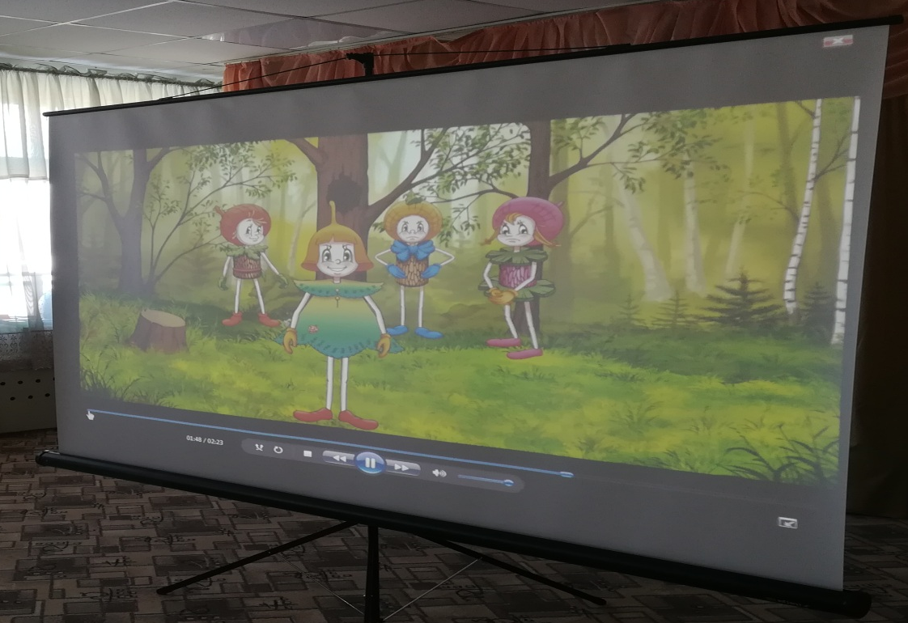
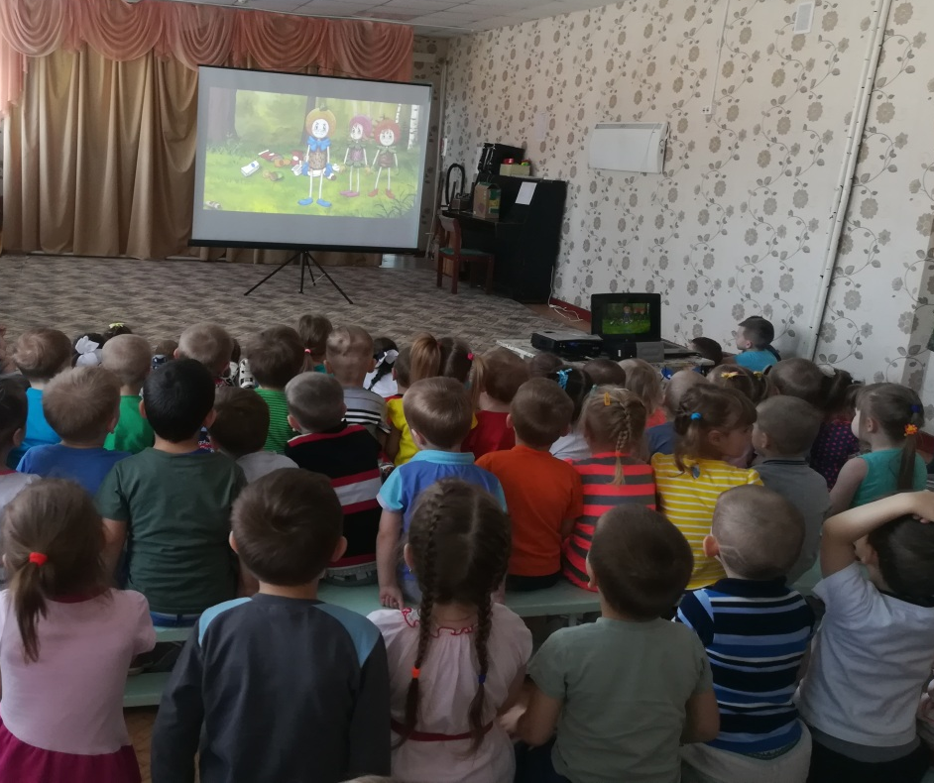
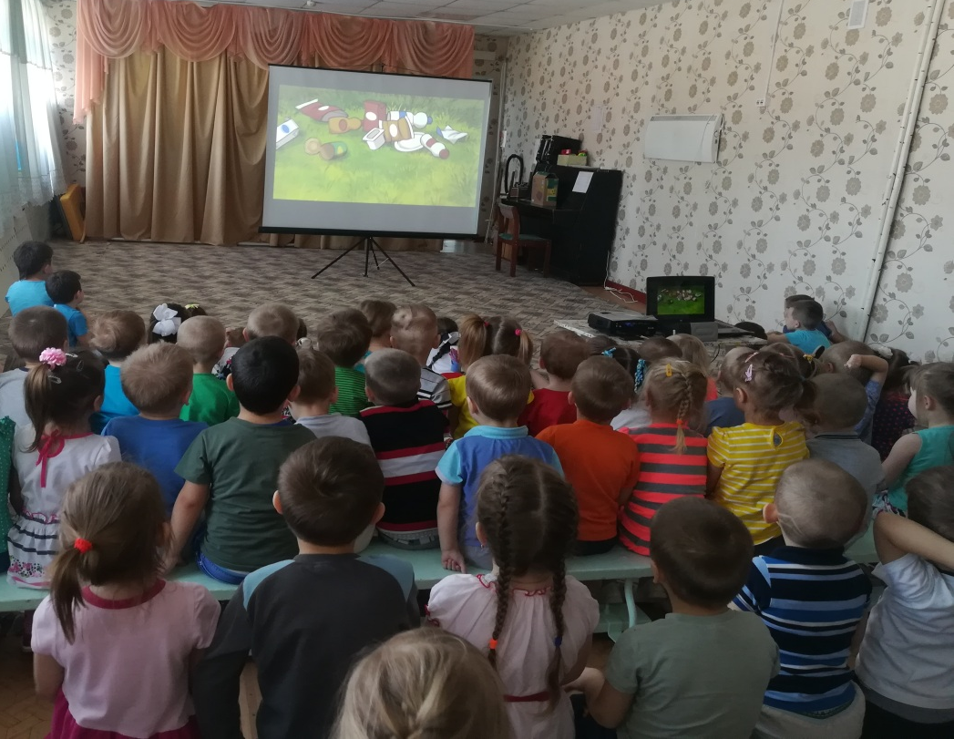
Просмотр мультфильма «Эколята-защитники природы»

Slide 3
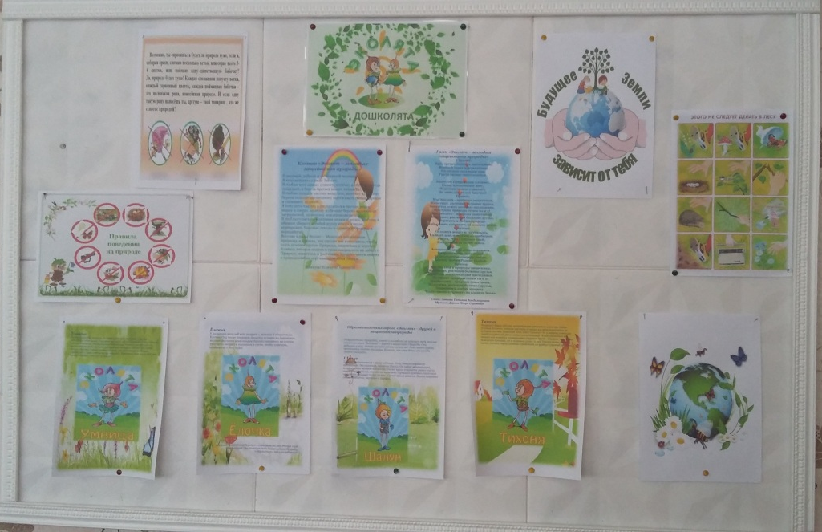
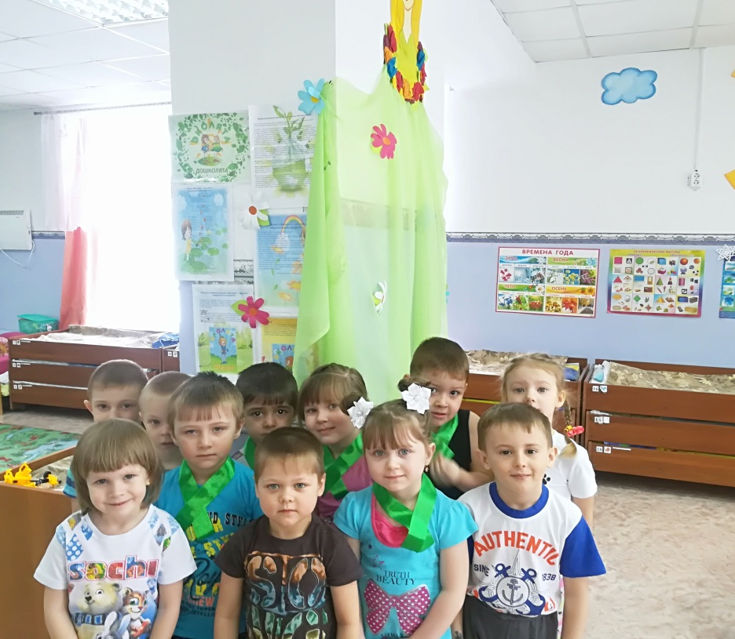
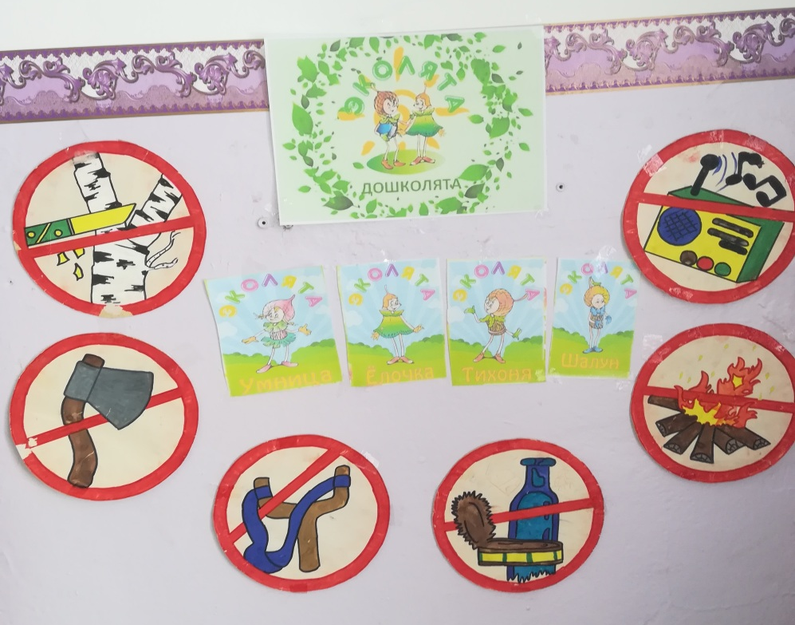
Оформление уголков Эколят
Уголок Эколят в средней группе «Непоседы»
Уголок Эколят в подготовительной
группе «Почемучки»

Slide 4
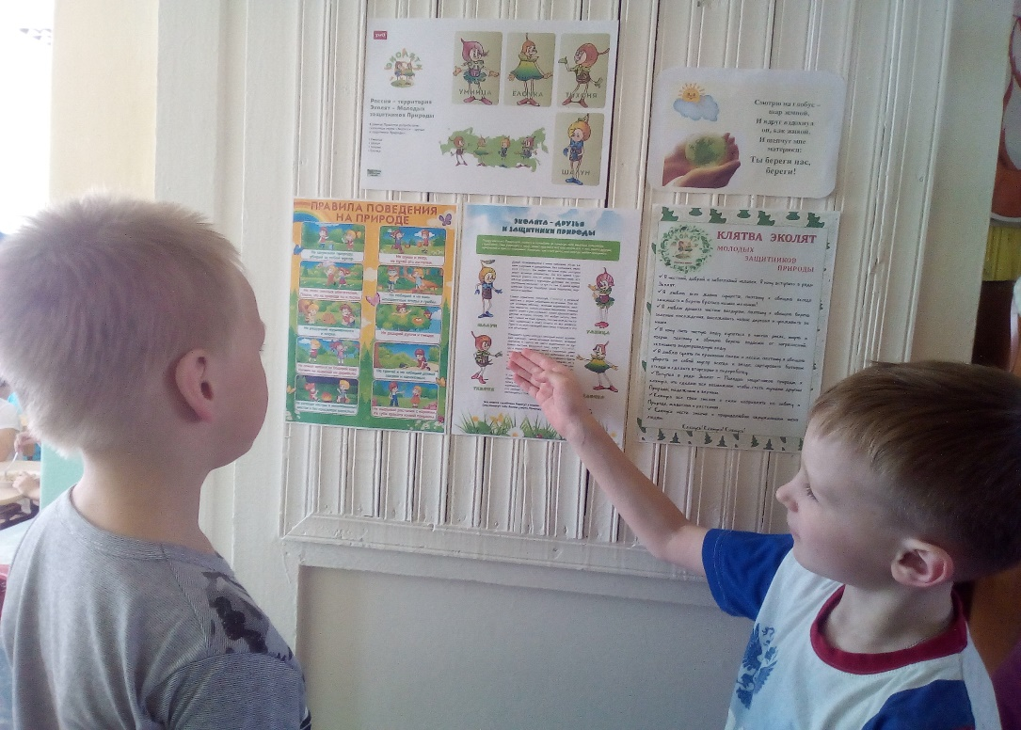
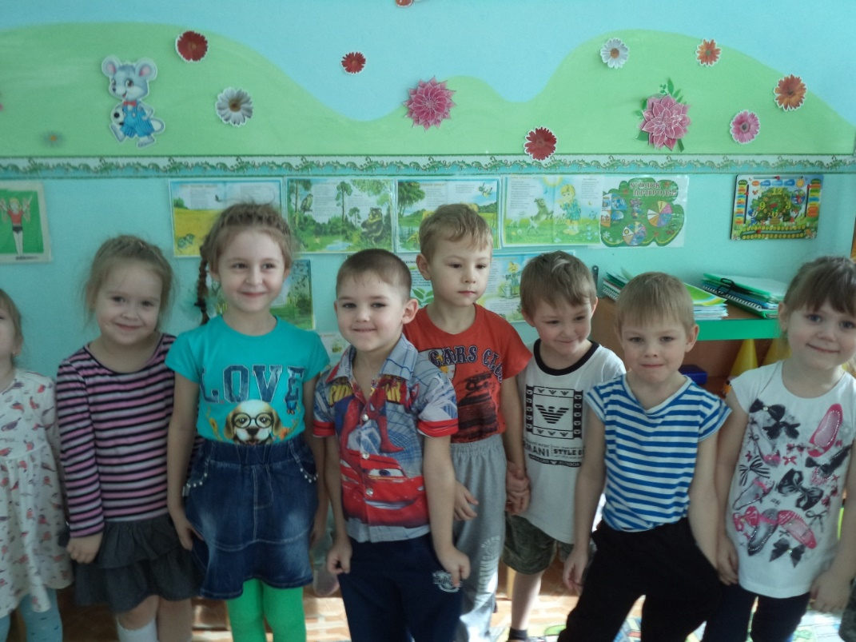
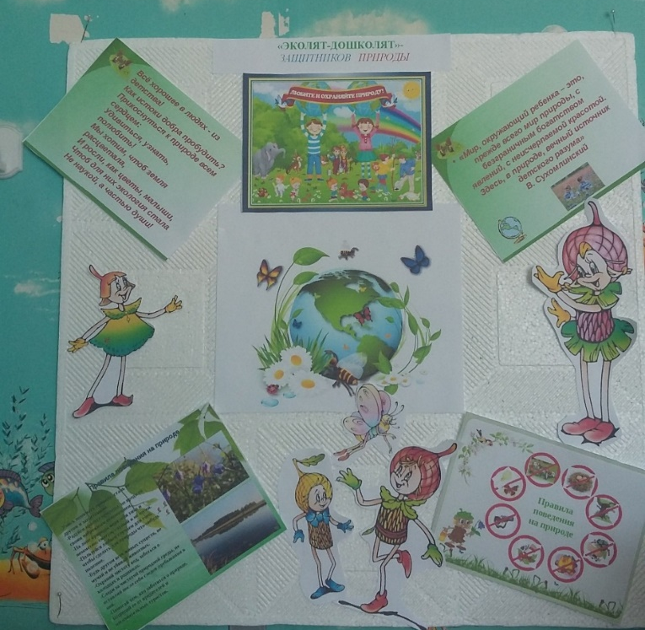
Уголок Эколят в подготовительной группе «Лучики»
Уголок Эколят в
старшей группе «Ягодки»
Уголок Эколят в
средней группе «Звездочки»

Slide 5
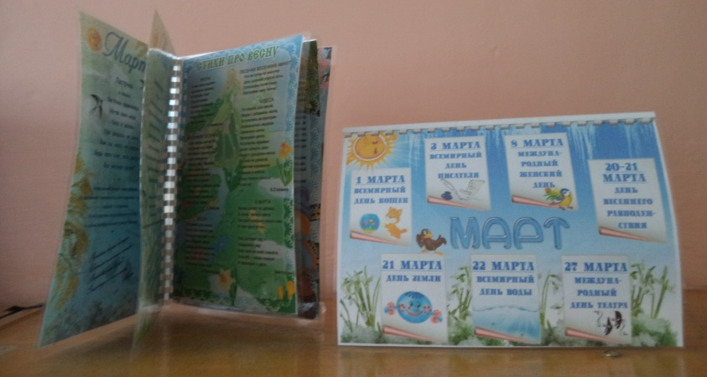
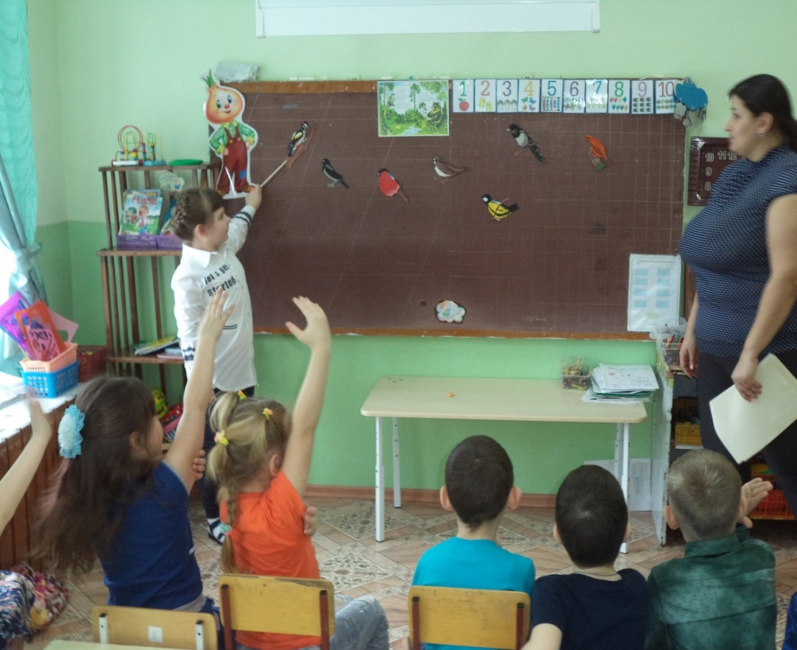
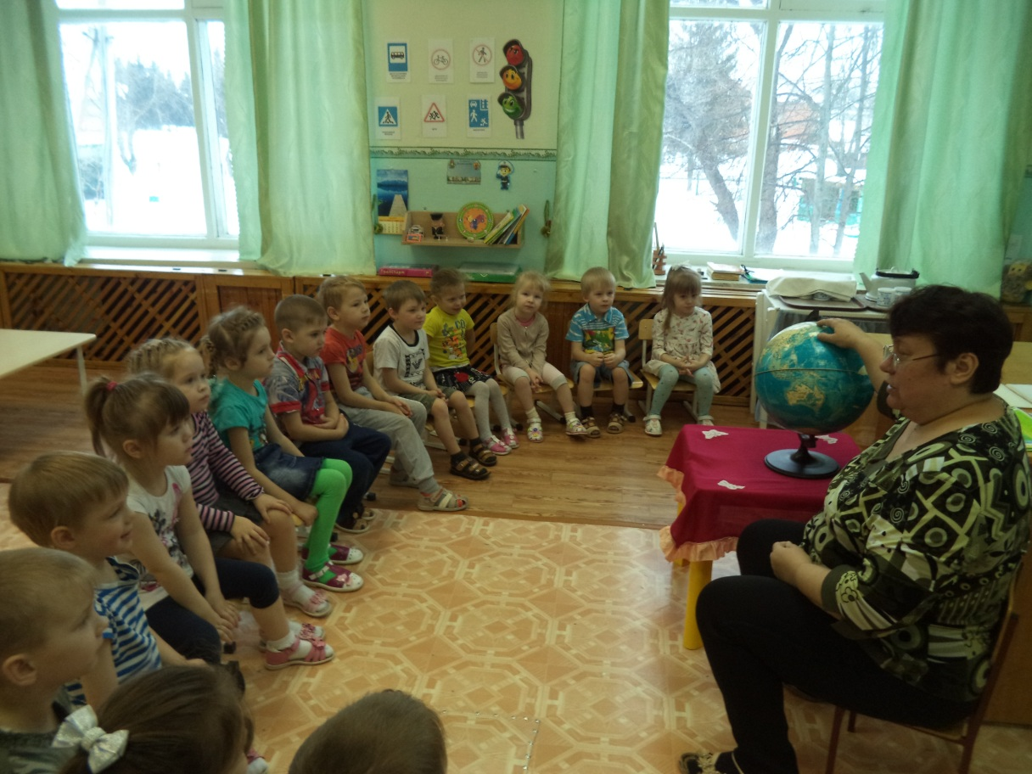
Птицы нашего края
«Земля наш –общий дом»

Slide 6

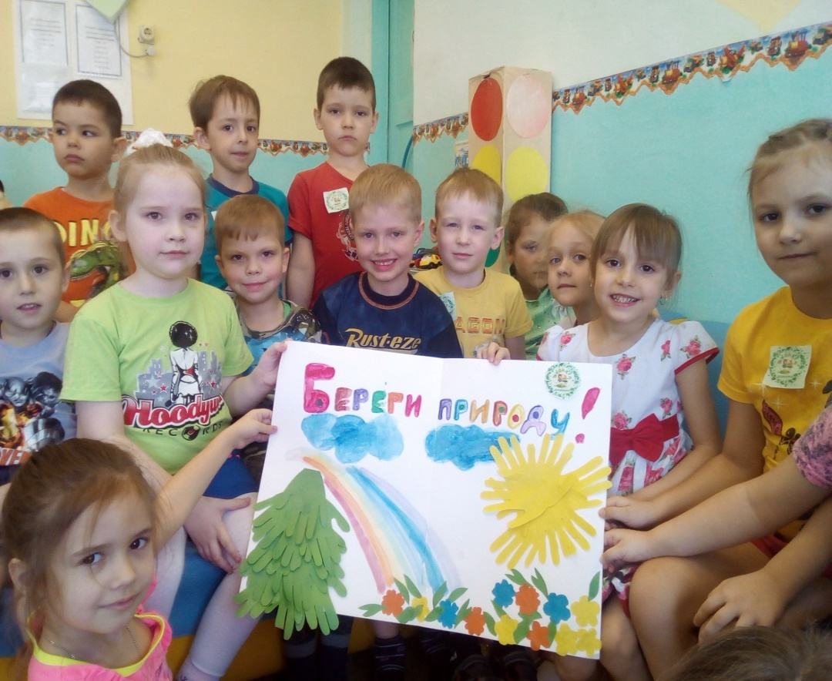
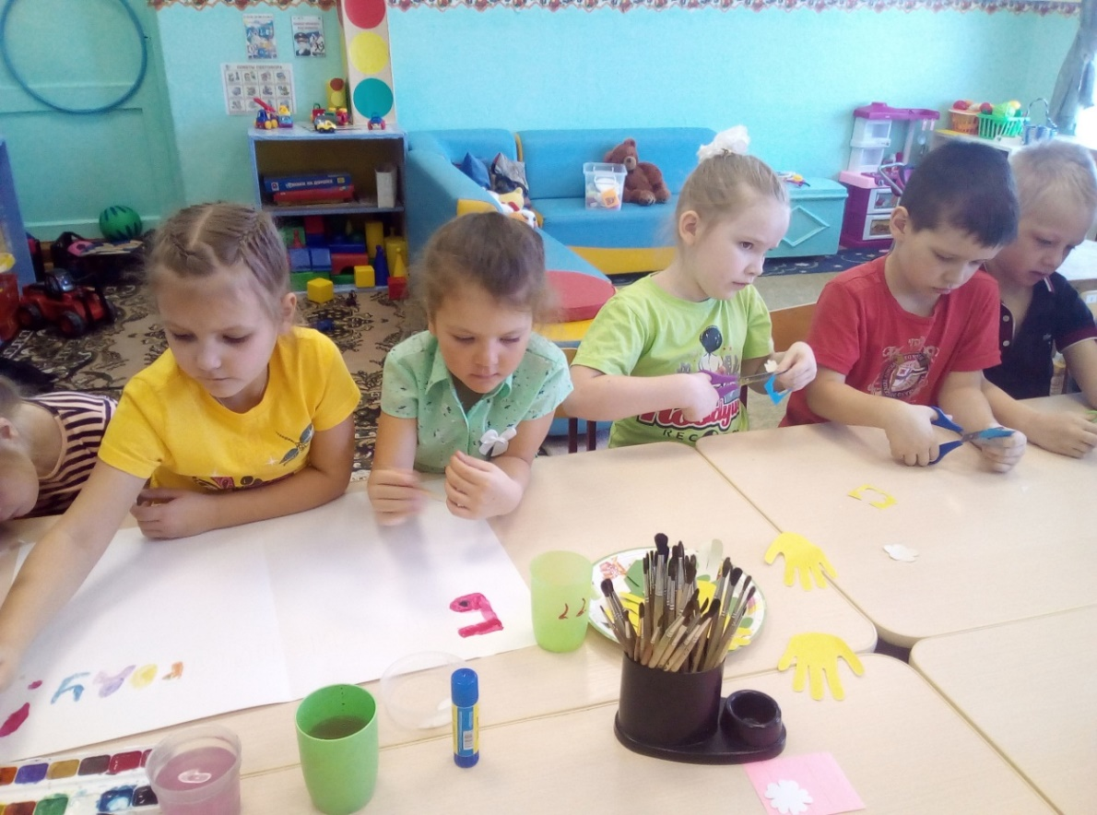
«Будь природе лучшим другом!»
(познавательное развитие)
Подготовительная группа «Лучики»

Slide 7
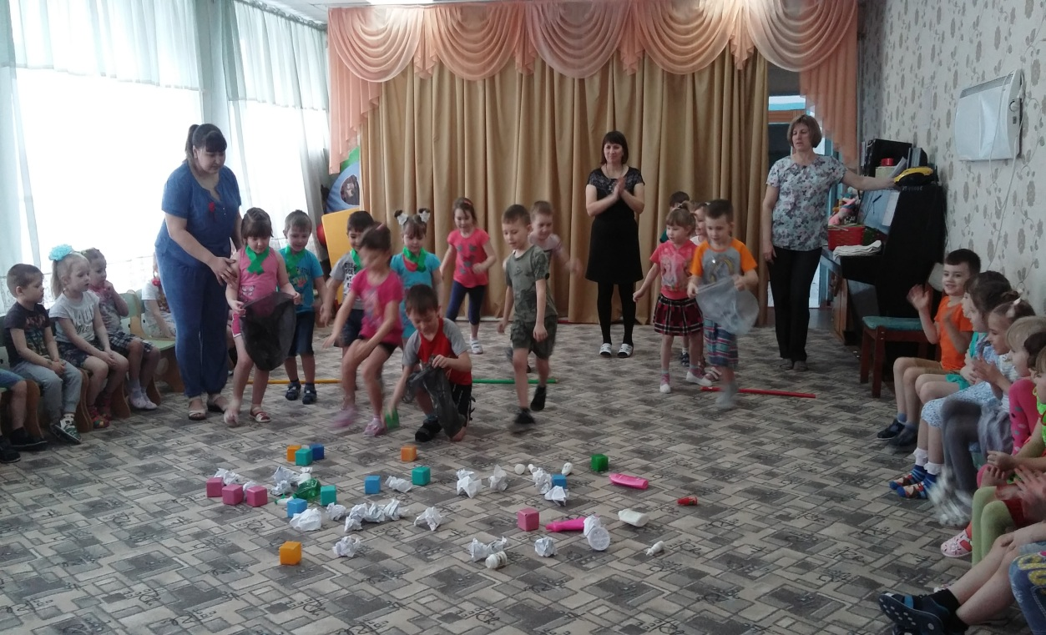
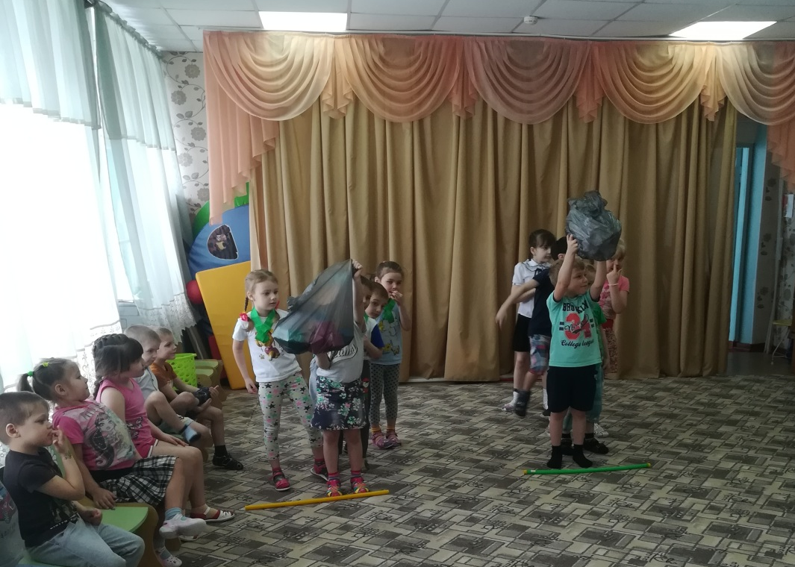
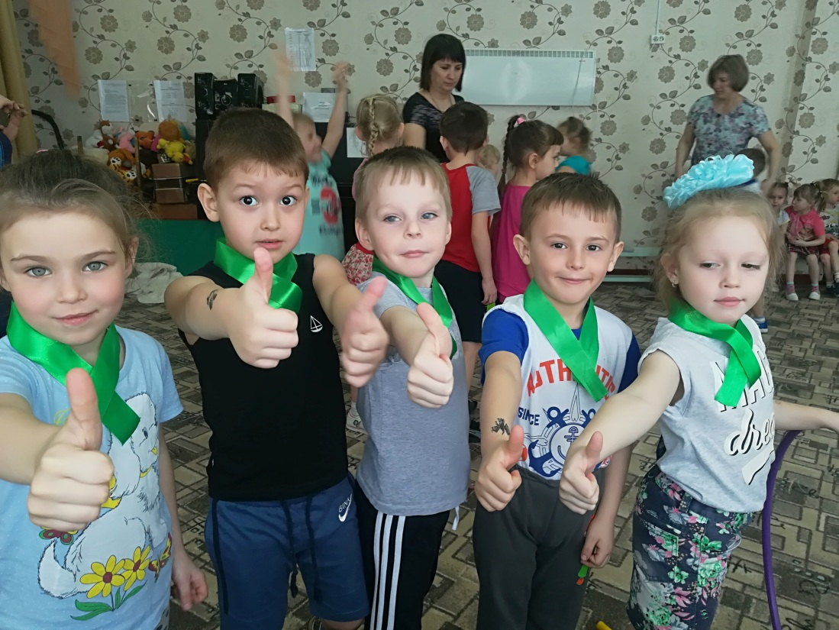
Праздник – Эколят- дошколят!

Slide 8
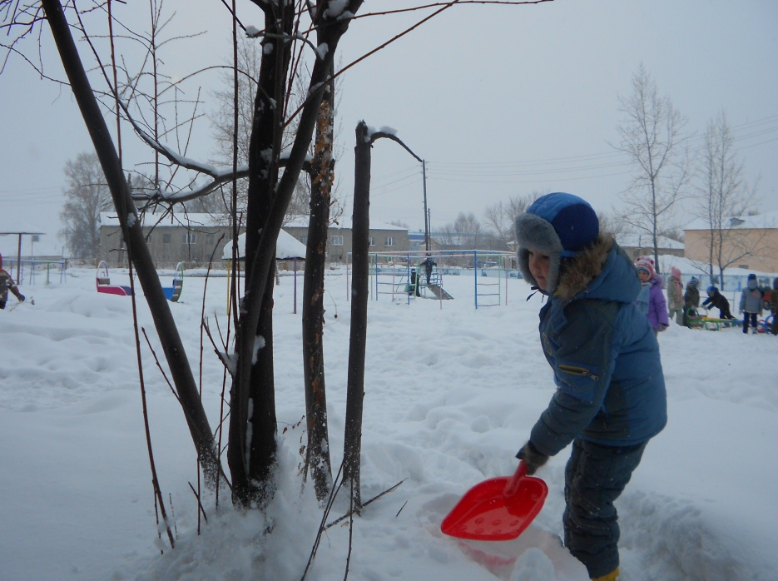
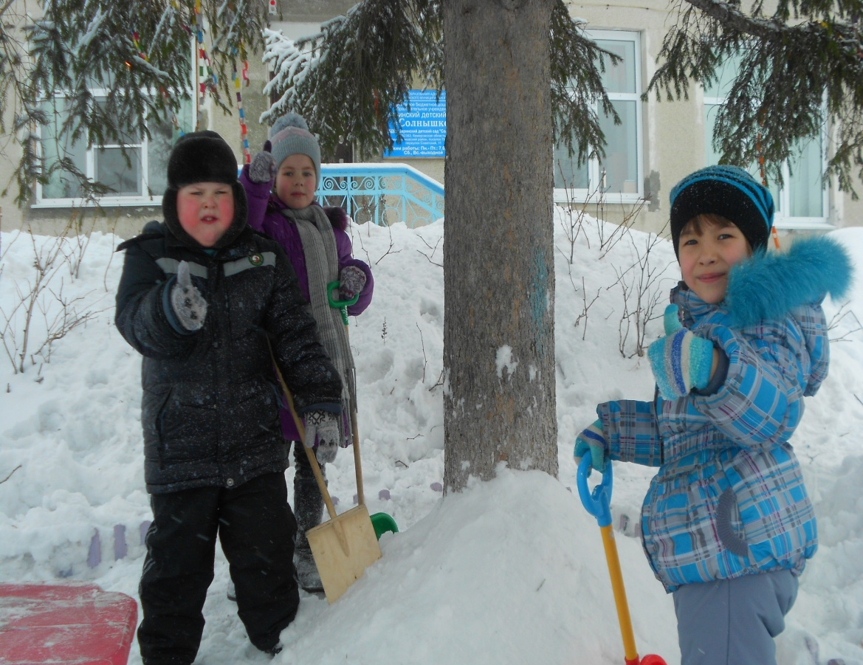
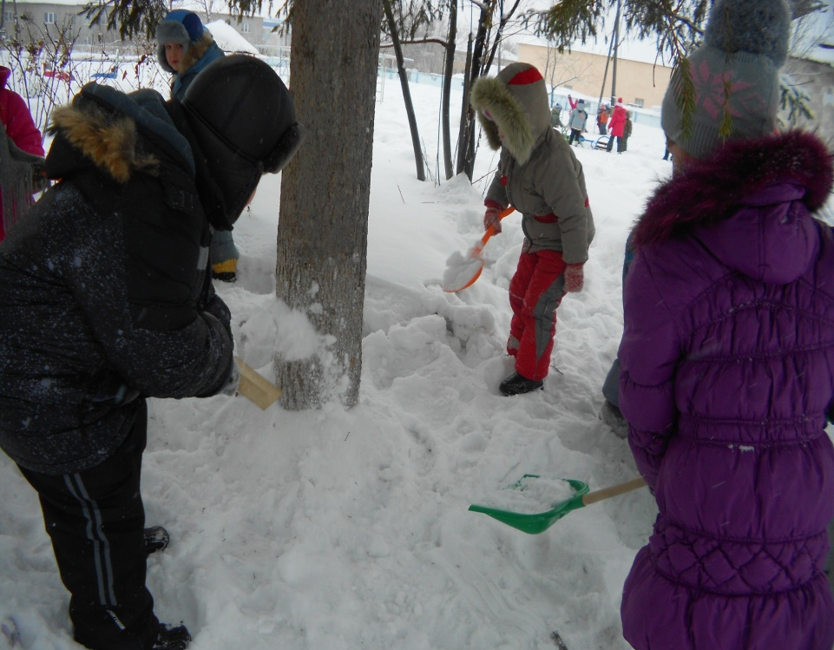
Утепляли корни деревьев и кустарников

Slide 9
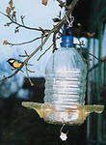
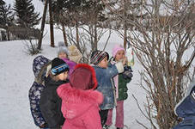
«Поможем зимующим птицам»

Slide 10
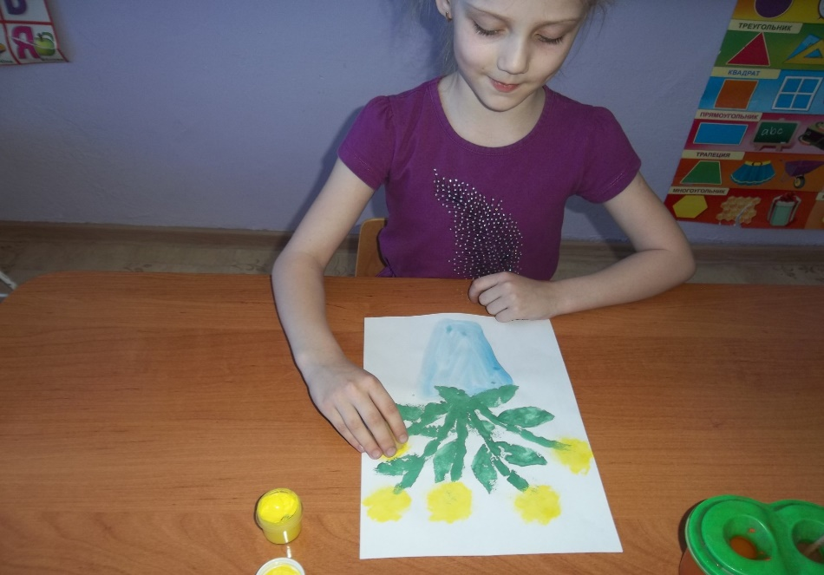
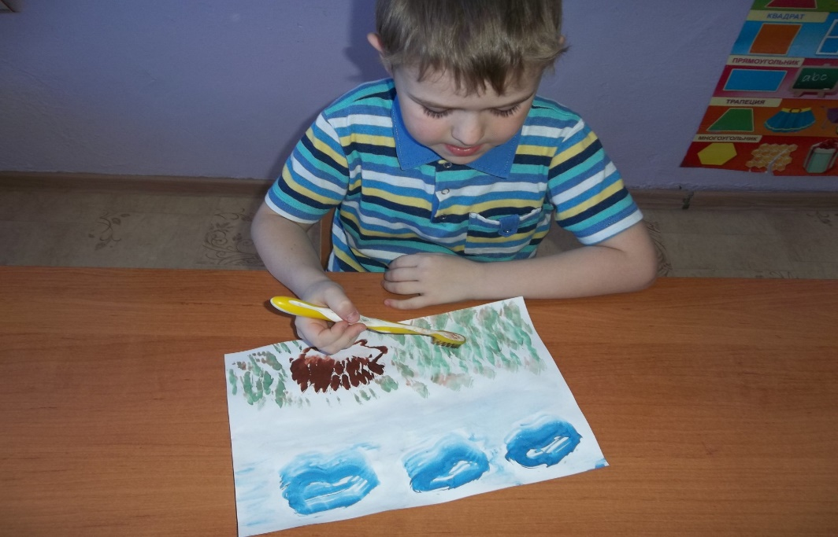
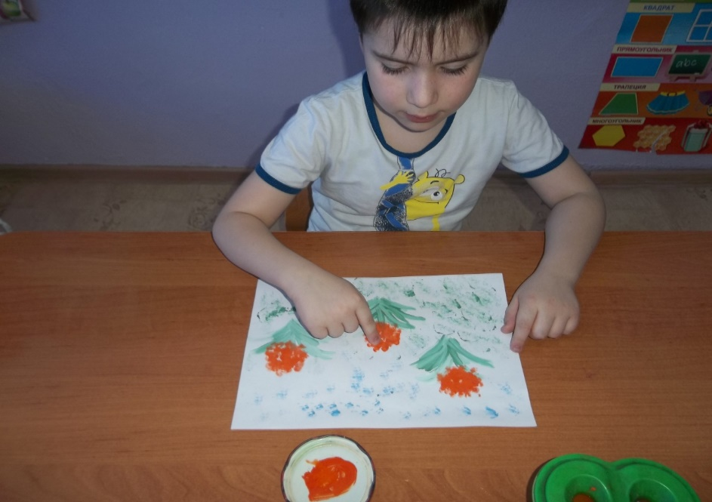
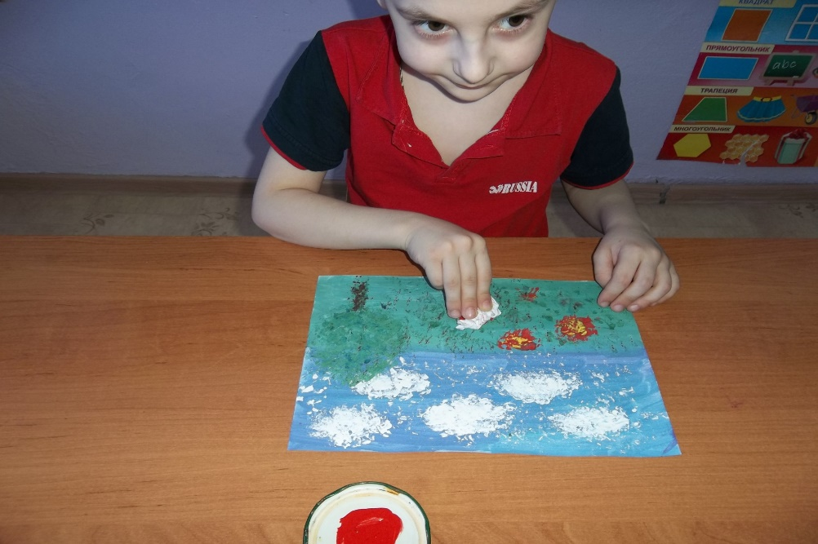
Нетрадиционные техники рисования
«Красота природы!»
Поролоновые трафареты
Рисование зубной щеткой
Рисование пальчиками
Рисование мятой бумагой

Slide 11
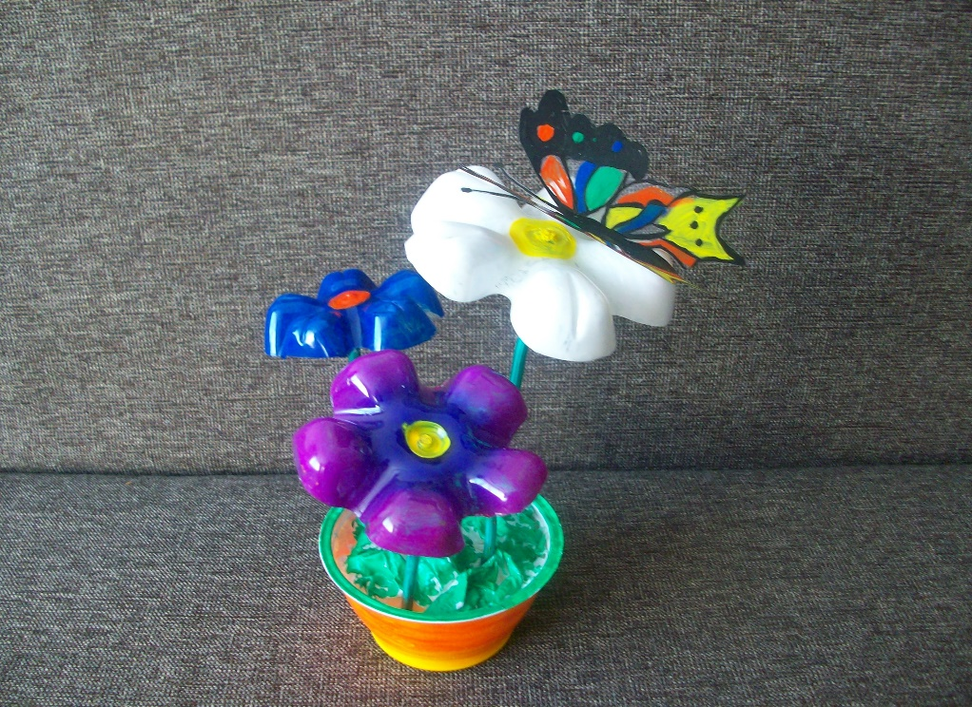
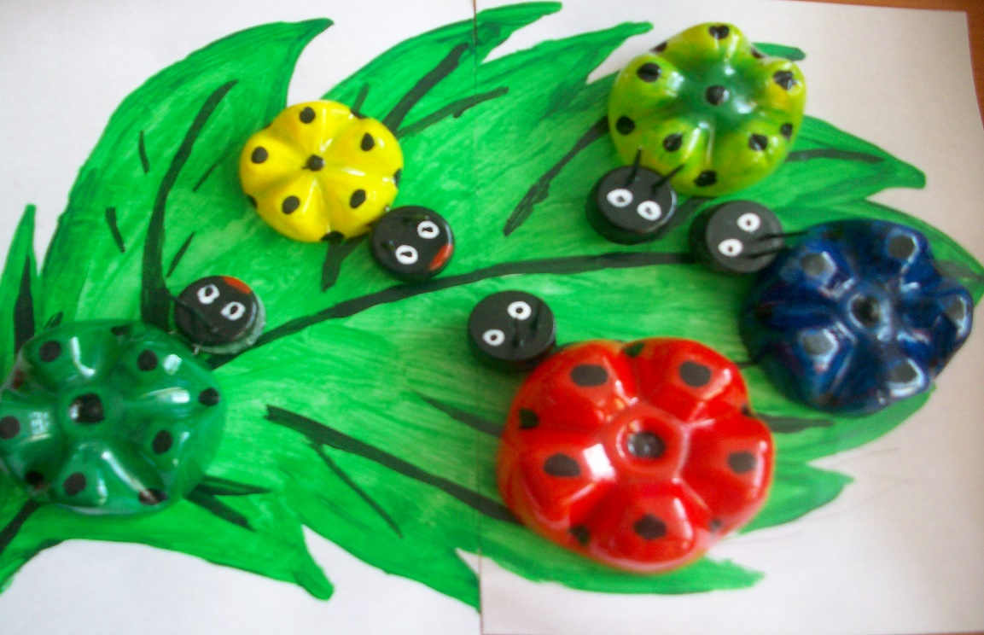
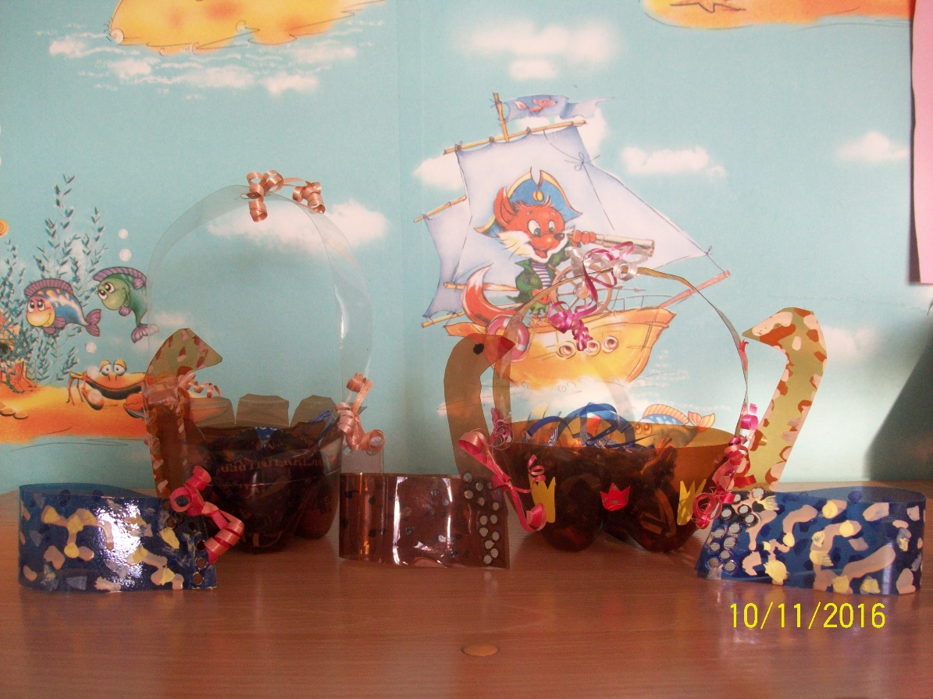
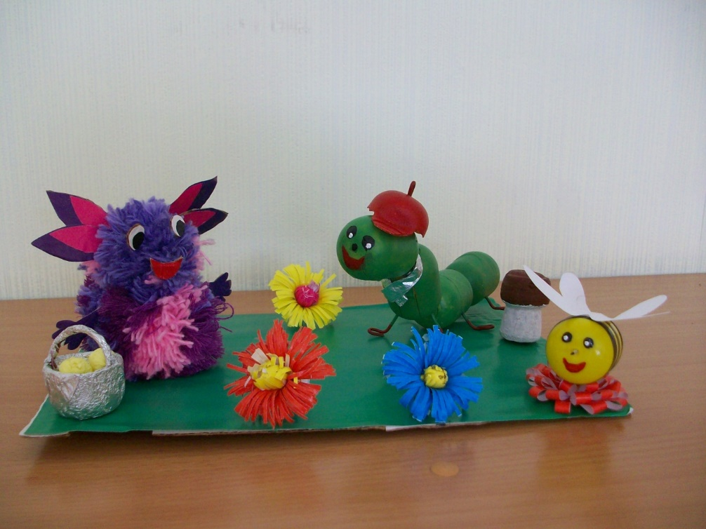
Экологическая выставка поделок из бросового материала

Slide 12
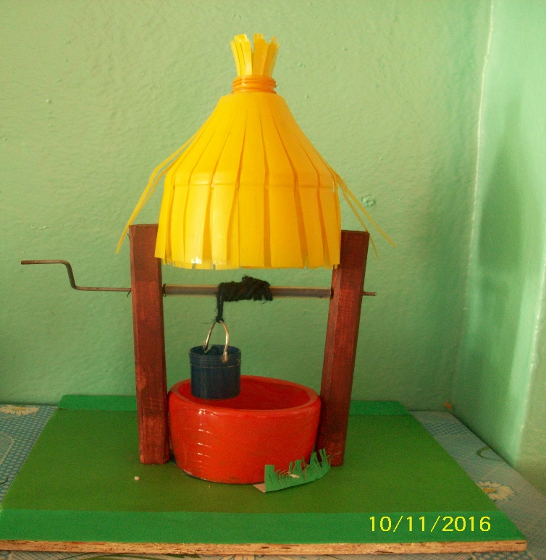
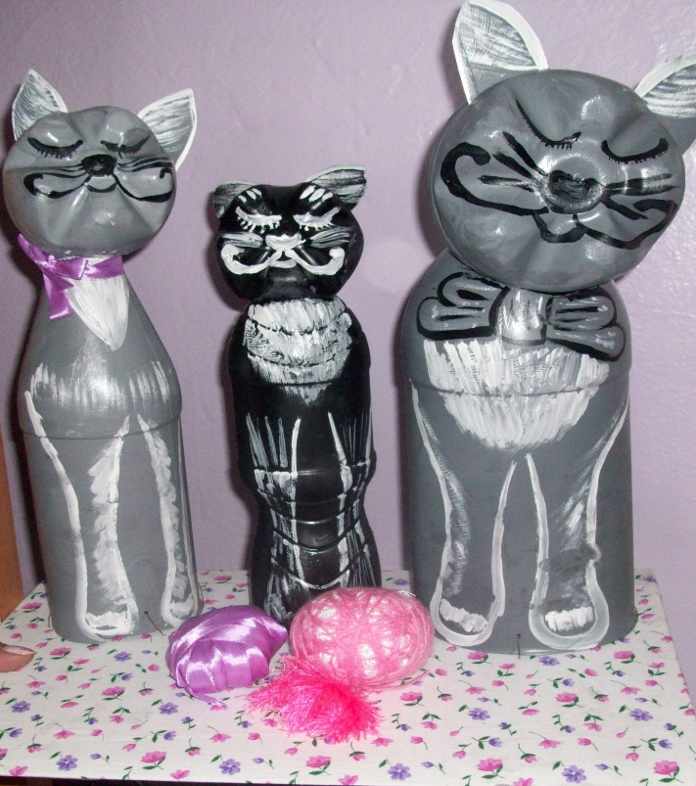
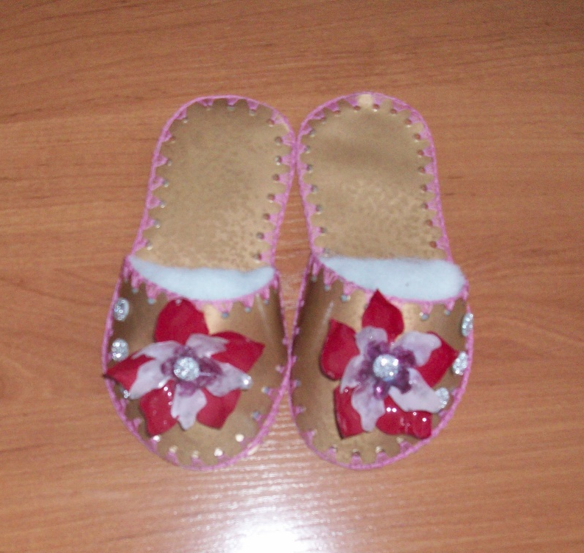
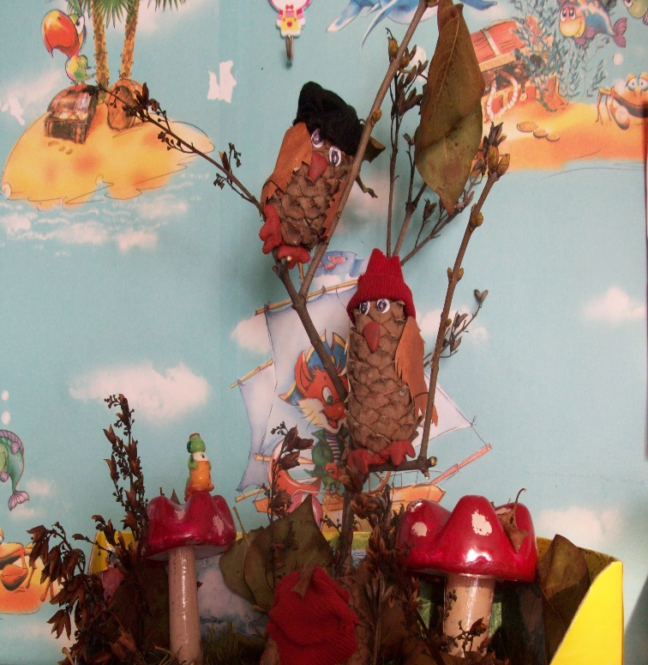
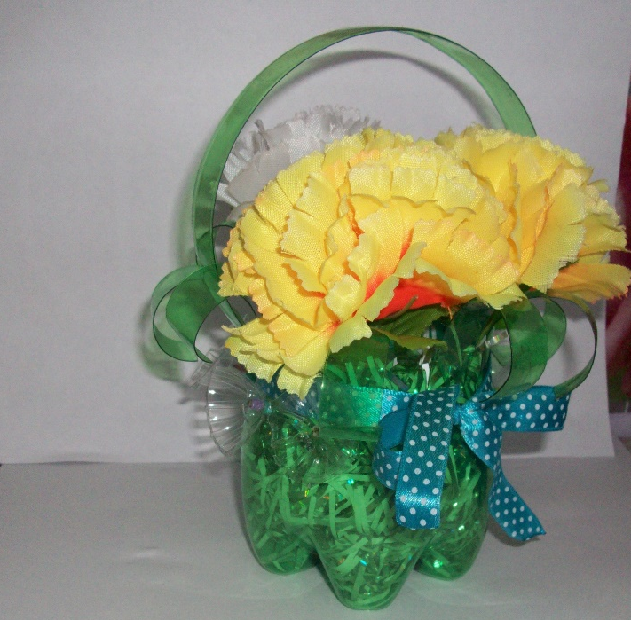
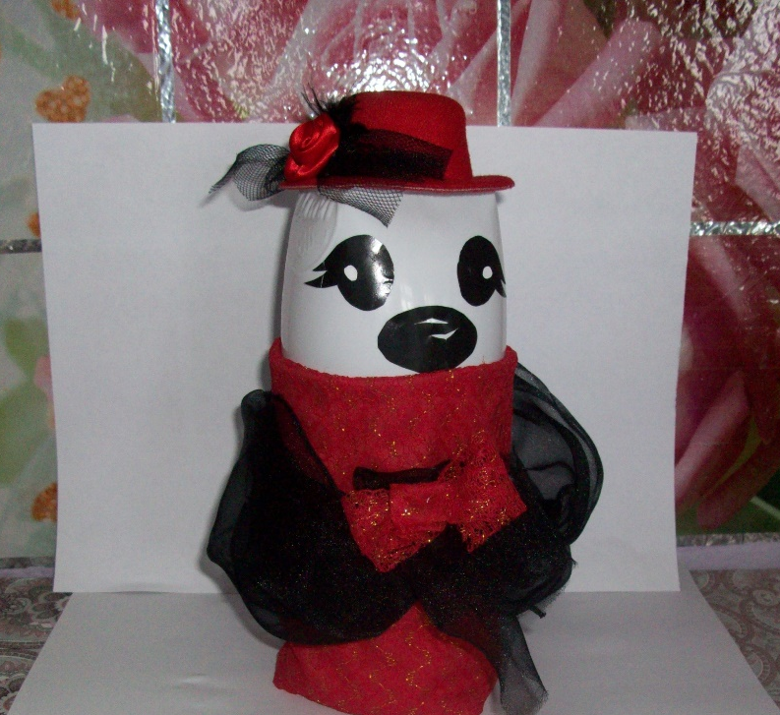

Slide 13


